Slide 1
Görüntü işleme teknikleri kullanılarak Ekmek Doku Analizi Ve Arayüz Programının Geliştirilmesi
MELİKE EKİNCİ
02205076061

Slide 2
GİRİŞ
Ekmek hamurunun pişirilmesi sırasında sıcaklık etkisiyle hava kabarcıkları genleştikçe, ekmeğin gözenekli bir yapı haline geldiği görülür.
Türk Gıda Kodeksinin ürünler tebliğinde de ifade edildiği üzere her gıdada olduğu gibi ekmeğin de kendine has görünümü olması gerekmektedir. Gelişen görüntü işleme teknikleriyle birlikte ekmek kalite analizlerinin daha ucuz, hızlı ve güvenilir şekilde yapılabilmesi sağlanmaya çalışılmaktadır
Bu sayede birçok görüntü işleme tekniklerinin kullanılmasına imkân sağlanarak ekmek kalitesine yönelik analiz yapmak daha kolaydır

Slide 3
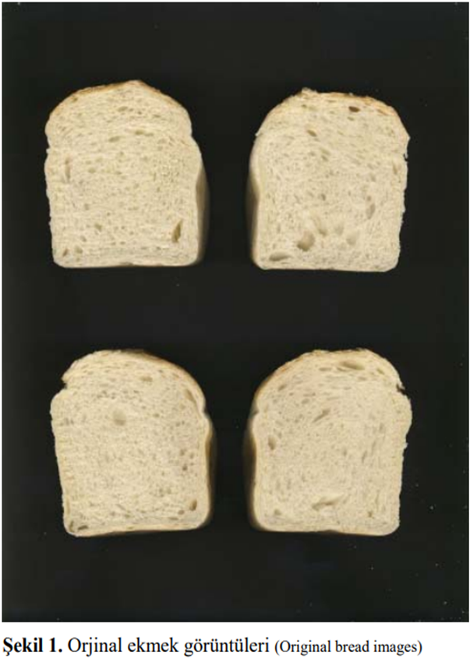
DENEYSEL METOT
Analiz edilecek ekmekler önce, dilimleme makinesinde 25 mm kalınlıkta kesilmiş ve her bir ekmeğin ortasındaki/merkezindeki iki dilim analizlerde kullanılmak üzere ayrılmıştır. Görüntü işleme için belirlenen bu iki dilimin bir tarayıcı (CanoScan 4400F, Canon, Japan) aracılığı ile görüntüsü bilgisayara aktarılmıştır. Tarayıcının parlaklık ve kontrast parametreleri, tüm görüntüler için sıfıra ayarlanmıştır. Görüntüler, 300 DPI’da ve RGB renkli olarak BMP formatında 3508*2552 piksel olarak bilgisayara kaydedilmiştir. Şekil 1’de orijinal ekmek görüntüleri gösterilmiş olup her bir görüntüde aynı konsantrasyona sahip 4 farklı ekmek dilimi görüntüsü bulunmaktadır.

Slide 4
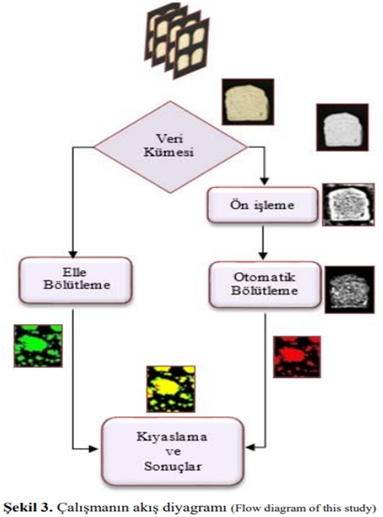
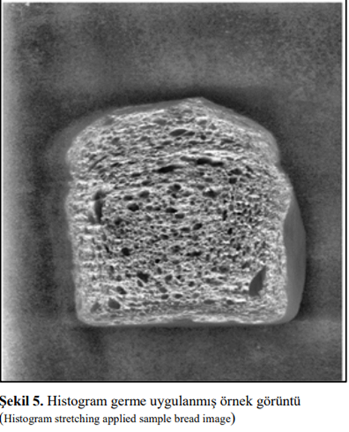
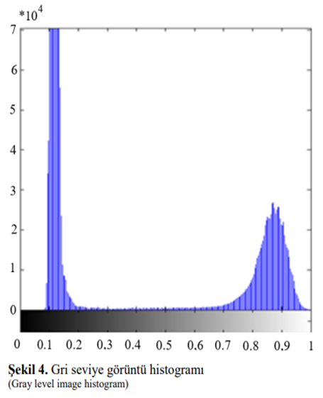
Şekil 3’te çalışmada kullanılan işlemlerin bütününü özetleyen genel akış diyagramı verilmiştir. Diyagram incelendiğinde ekmek gözeneklerinin otomatik bölütlenmesi temelli bir ekmek doku analizi için yapılan işlemler görülmektedir. Gerçekleştirilen bölütlemenin başarımı da elle belirlenen gözenek görüntüleri kullanılarak ZSI başarım belirleme indeksine göre test edilmiştir.
Adaptif histogram eşitleme olarak da bilinen histogram germe işlemi düşük kontrastlı resimlere uygulanan bir yöntem olup histogramı geniş bir bölgeye yayma mantığına dayanmaktadır [11]. Ön işlemenin ilk basamağını oluşturan bu yöntem sayesinde gri seviye görüntülerinin kontrastı iyileştirilmiştir. Şekil 4’teki gri seviye görüntüsünün histogramına bakıldığında grilik değerleri 0,1-0,2 ile 0,8-0,9 aralığında yoğunlaşmıştır.
Histogram germe işlemi sonucunda Şekil 5’te görüldüğü üzere karşıtlığı iyileştirilmiş görüntüde gözeneklerin belirginliği Şekil 2’de yer alan gri seviye görüntüsüne göre artmaktadır.

Slide 5
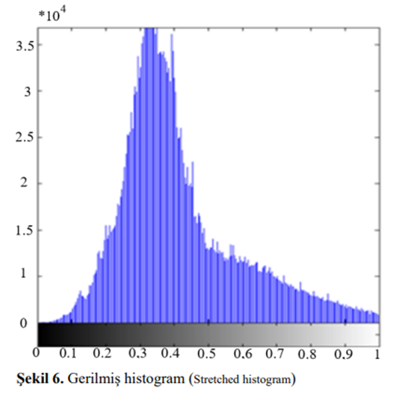
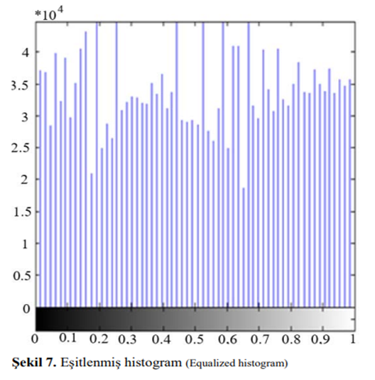
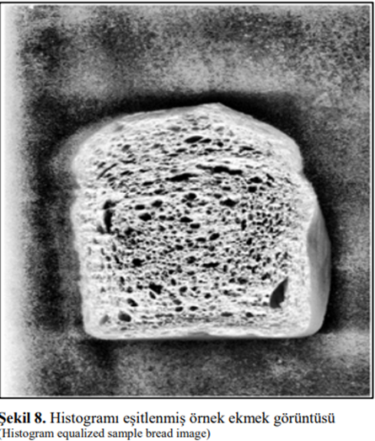
Şekil 6’da ise histogram germe işlemi sonucunda oluşan görüntü histogramı gösterilmiştir. Histogram incelendiğinde Şekil 4’te yer alan ayrık iki histogram tepesi kaybolmuştur. Piksel aralığı ise histogram boyunca yayılmıştır.
Histogram eşitleme renk değerleri düzgün dağılımlı olmayan görüntüler için uygun bir görüntü iyileştirme metodudur. Şekil 6’daki karşıtlığı iyileştirilmiş görüntü histogramına bakıldığında tepenin olduğu görülmektedir. Ancak histogram eşitleme işleminden sonra daha düzgün yayılımlı bir histogram elde edildiği Şekil 7’de gösterilmiştir
Bu işlemin uygulanması sonucunda elde edilen görüntü Şekil 8’de gösterilmiştir. Ekmek dokularının açık renkte, gözeneklerin ise koyu renkte olduğu görülmektedir. Histogram eşitleme işleminden sonra ön işleme aşaması bitmiş olup, gözeneklerin bölütlenmesiyle görüntü işleme aşamasına geçilecektir

Slide 6
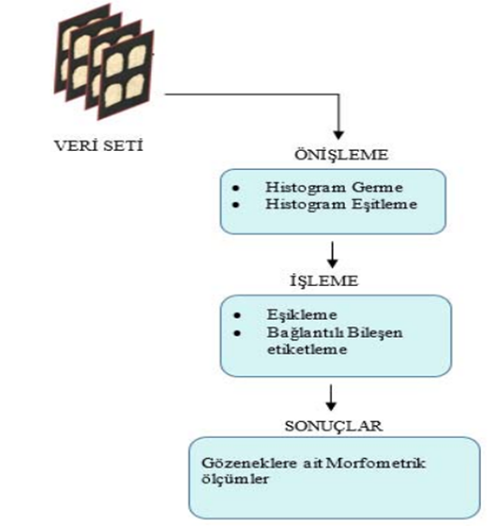
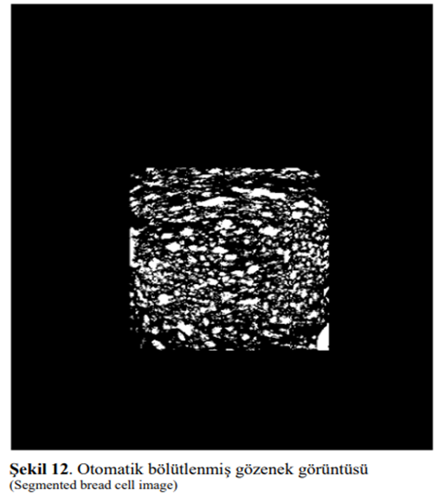
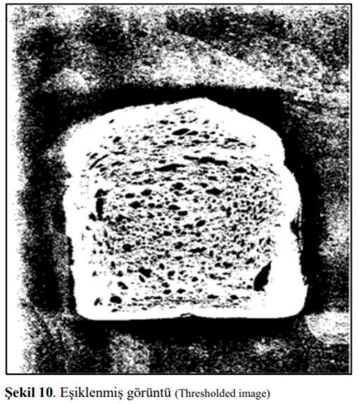
Gözeneklerin Otomatik Olarak Bölütlenmesi
Bu kısımda ön işlemeden geçip, işlemeye hazır hale gelen görüntüler öncelikle otsu yöntemiyle eşiklenerek ikili görüntü haline dönüştürülmüştür. Otomatik bölütlemede kullanılan bu yöntemler Şekil de özetlenmiştir. Otsu yöntemi, gri seviye görüntüler üzerinde uygulanabilen bir eşik belirleme yöntemidir. Bu yöntem kullanılırken m*n boyutlarında görüntünün arka plan ve ön plan olmak üzere iki sınıftan oluştuğu varsayımı yapılır.

Slide 7
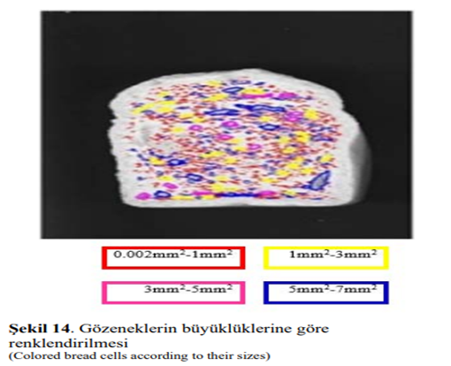
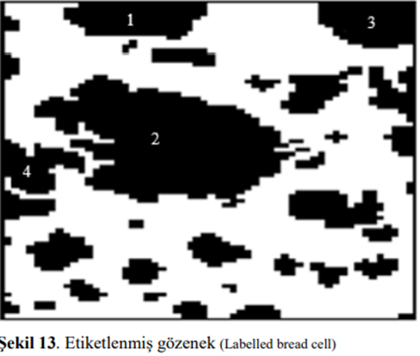
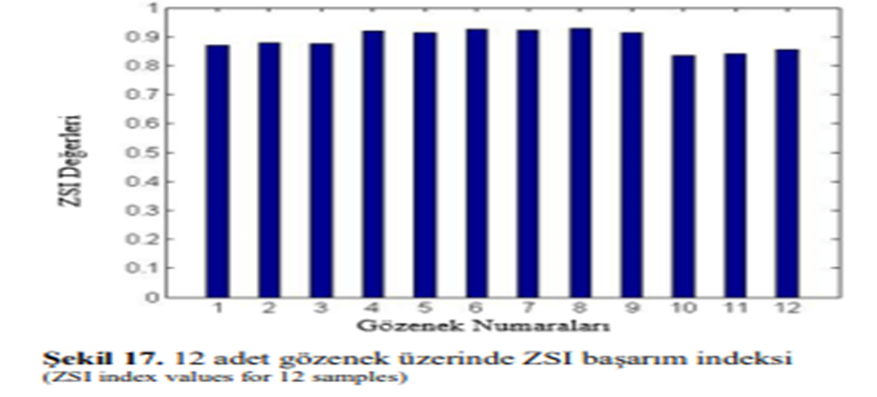
Bağlantılı Bileşen Etiketleme İle Gözenek Etiketleme VE Gözeneklerin Büyüklüklerine Göre Sınıflandırılması
Çalışmada ayrıca Matlab GUI arayüz programı kullanılarak, ekmek doku/gözenek bölütleme ve gözeneklere ait sayısal verilerin elde edilmesine yönelik bir ara yüz programı oluşturulmuştur. Programın giriş penceresinde yer alan görüntü yükle ikonundan ham ekmek görüntüleri yüklenmektedir. Daha sonra 4 farklı ekmekten biri seçilerek gri seviye görüntüsüne dönüşümü yapılmaktadır. Şekil 18’de bu işlemin yapılmış hali gösterilmektedir.

Slide 8
SONUÇLAR VE TARTIŞMALAR
Yapılan çalışmada bölütlenen ekmek dokusuna ait toplam gözenek sayısı, toplam gözenek alanı, yoğunluk (toplam gözenek sayısı/toplam ekmek alanı), ortalama gözenek alanı (toplam gözenek alanı/toplam gözenek sayısı), boşluk oranı (toplam gözenek alanı/toplam ekmek alanı) gibi morfometrik parametreler elde edilmiştir

Slide 9
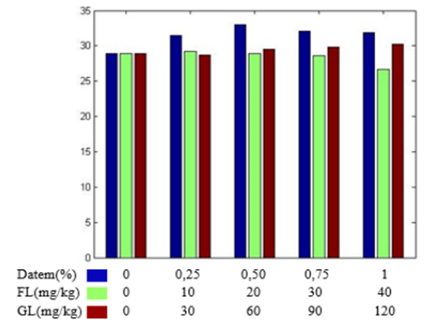
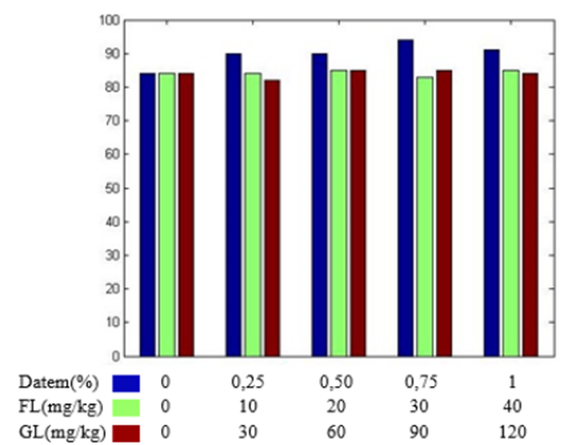

->DTEM’li ekmeklerde bu değer %31,5 ile 33 arasındayken FL’de bu değer %28-29 seviyelerinde olmaktadır. DATEM’in %0,50 ve %0,75’li konsantrasyonlarında en fazla boşluk oranı elde edilmiştir. FL için ise 30mg.kg-1 konstrasyonu ve yukarısında azalma olduğu görülmüştür. GL’nin ise boşluk oranı üzerinde ciddi bir etkisi olmadığı görülmüştür.
->Boşluk oranı ise DATEM katkılı ekmeklerde %31, %33 seviyelerinde iken FL ve GL’li ekmeklerde bu değer %28, %29 seviyelerinde olmaktadır.
->DATEM gözenek sayısı ve gözenek alanını konsantrasyon miktarıyla doğru orantılı olarak arttırmaktadır. Gözenek sayısının %0,75’den sonra toplam gözenek alanının ise
% 0,50’den sonra azaldığı görülmektedir.

Slide 10
SONUÇLAR
DATEM katkı maddeli ekmeklerin kontrol grubu ekmeklere göre daha fazla gözenek sayısı ve gözenek alanına sahip olduğu belirlenmiştir.
Buradan da DATEM katkı maddesinin ekmek hacmini arttırdığı sonucuna varılmıştır
Ayrıca %0,50 DATEM konsantrasyonunda boşluk oranının en yüksek olduğu görülmüştür. FL katkı maddeli ekmeğin ise, 20’li konsantrasyonunun gözenek sayısı, toplam gözenek alanı ve yoğunluğun en yüksek değerde olduğu görülmektedir.
Elde edilen sonuçlar FL ve GL lipaz enzimlerinin DATEM kadar olmasa da ekmek hacmine olumlu etki yaptığını göstermiştir .

